Slide 1
Messa a punto di nuovi packaging
Marco A. Ortenzi, Ph.D.
Prof.ssa Sara Limbo
LaMPo – Laboratorio Materiali e Polimeri – Dipartimento diDipartimento di Scienza per gli Alimenti la Nutrizione, l'Ambiente (DeFENS) e Dipartimento di Chimica
19 Settembre 2022

Slide 2
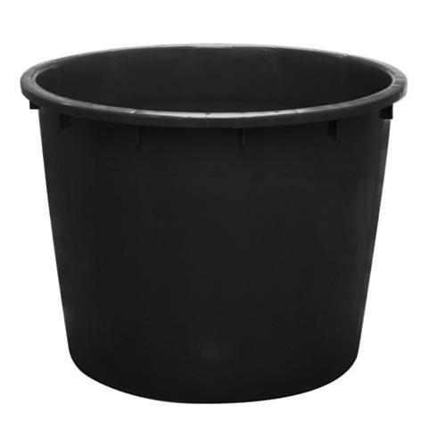
Il packaging per piante ornamentali
Basato su poliolefine
Vaso (PE – PP)
Film (PE)
Pregi:
Economico
Facilmente reperibile
Resistente a tutte le condizioni atmosferiche
Difetti:
Non concepito «ad hoc» per l’applicazione
Scarsamente traspirante
Elevato impatto ambientale
Dipartimento di chimica – 19 Settembre 2022

Slide 3
Il punto di partenza per INTRAVIVA
Ricerca di nuovi «packaging» a minor impatto ambientale e che, se possibile, possano degradarsi parzialmente durante il trasporto
Criteri per la ricerca:
Sostenibilità
Flessibilità per diverse piante/specie
Proprietà meccaniche
Costi/Reperibilità
Possibilità di personalizzazione
Dipartimento di chimica – 19 Settembre 2022

Slide 4
Il punto di partenza per INTRAVIVA
Valutazione di bioplastiche/materiali «Bio»
Acido Polilattico (PLA)
Cellophane
Mater-Bi®
PBAT (Ecoflex® – Ecovio®)
Produzione film di prova di PLA a partire da sintesi su scala di laboratorio (circa 300-500 grammi)
Dipartimento di chimica – 19 Settembre 2022

Slide 5
L’acido Polilattico (PLA)
La permeabilità del PLA
Dipartimento di chimica – 19 Settembre 2022

Slide 6
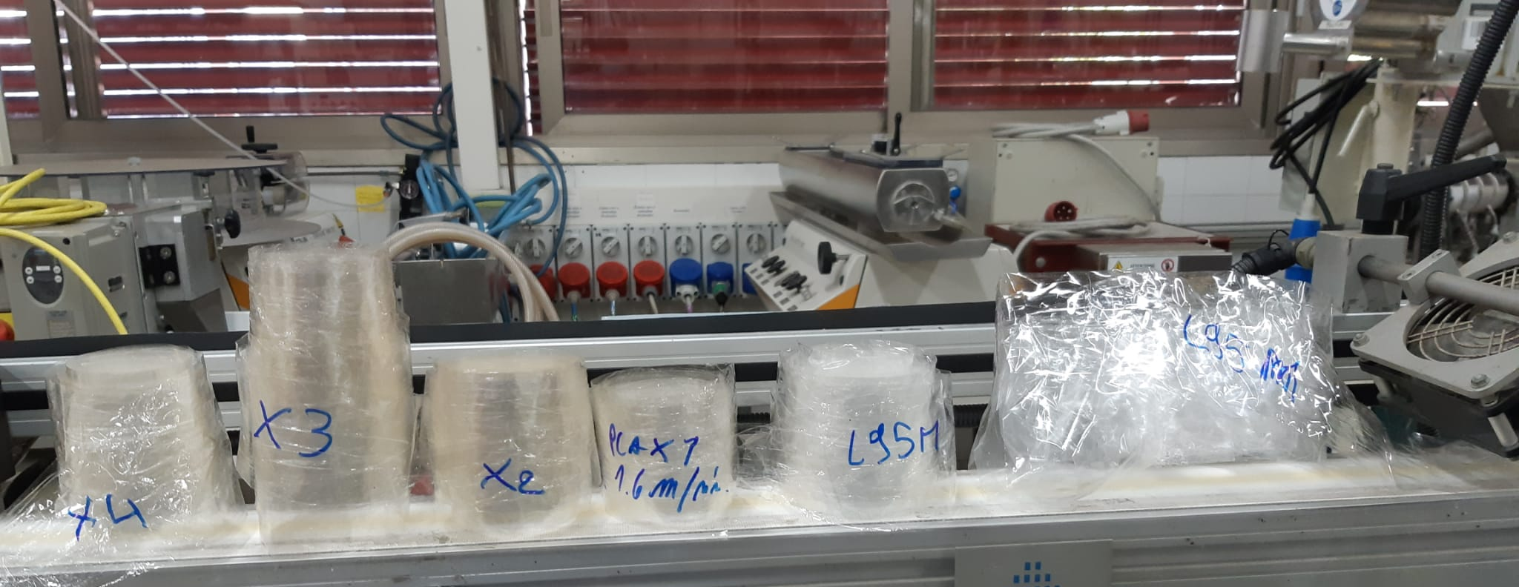
L’acido Polilattico (PLA)
Produzione di film di prova con rapporto di stiro fino a 4
Dipartimento di chimica – 19 Settembre 2022

Slide 7
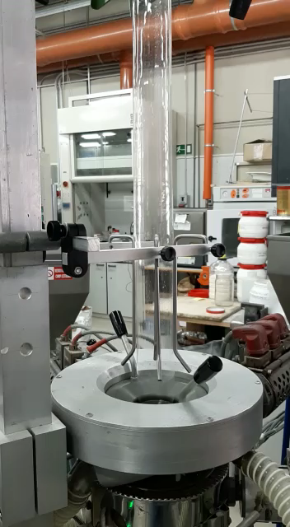


L’acido Polilattico (PLA)
Film testati in UNIMI per verificare la loro permeabilità
Film | Codice | Spessore* | OTR (23°C, 0%UR)
 |  | µm | (cm³ m⁻² 24 h⁻¹)
PLA stiro X1 | X1 | 70 | 2300
PLA stiro X2 | X2 | 55 | 1875
PLA stiro X3 | X3 | 40 | 1412
PLA stiro X4 | X4 | 30 | 671
C’è traspirazione di ossigeno
Molto rigido
Quantità troppo basse per fare prove con piante
Dipartimento di chimica – 19 Settembre 2022

Slide 8
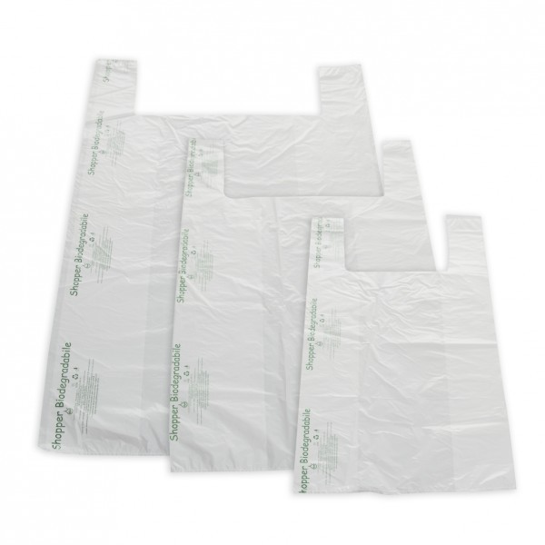
Blend PBAT-PLA
Nuova strategia
Blend tra Poli Butilen Adipato Tereftalato (PBAT) e PLA
PBAT
Flessibilità
PLA
Proprietà meccaniche
Talco
Proprietà meccaniche - Antistick
Aggiunta di un derivato di zuccheri come plastificante e potenziale nutriente
Dipartimento di chimica – 19 Settembre 2022

Slide 9
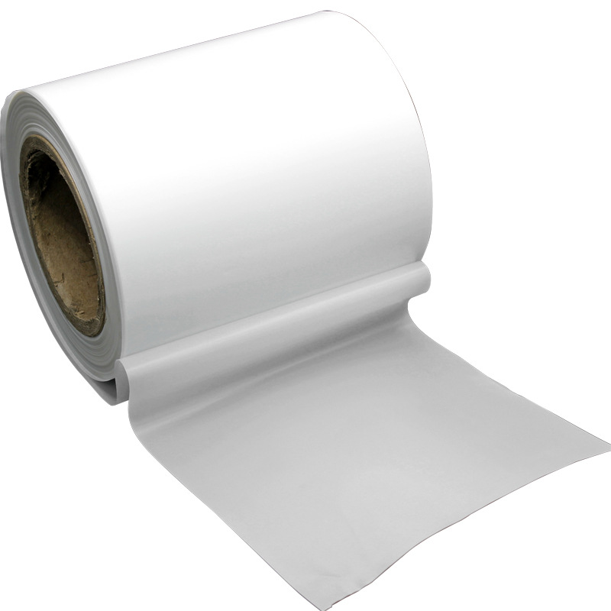
Blend PBAT-PLA
Film testati in UNIMI per verificare la loro permeabilità
Bobina prototipo industriale fornita ai partner con spessore basso e elevata traspirabilità a Ossigeno e CO₂
Lo zucchero abbassa le permeabilità
Dipartimento di chimica – 19 Settembre 2022

Slide 10
Blend PBAT-PLA
Dopo l’esito delle prove, tentativi per fare film prototipo industriali con spessore 60-70 micron
In tutti i casi esiti negativi: problemi o di incollaggio tra strati o di disomogeneità negli spessori
Problema: bassa conducibilità termica dei polimeri usati e quindi raffreddamento della parte interna troppo lento
Dipartimento di chimica – 19 Settembre 2022

